Slide 1

Социально-педагогические технологии
Заведующая кафедрой дополнительного и
технологического образования ЯГПУ им.
К.Д. Ушинского, кандидат пед.наук, доцент Е.Н. Лекомцева lencom23@mail.ru

Slide 2
Компетенции не могут эффективно формироваться в традиционных лекционно-семинарских формах на основе «готовых» знаний, умений и навыков. Компетентность как интегрированное социально-дидактическое личностное качество развивается на основе самостоятельно приобретенного опыта решения разнообразных задач и ситуаций, имитирующих будущую профессиональную деятельность и не только с учетом ее социального контекста.

Slide 3
Факторы, активизирующие …..деятельность учащихся
Личность педагога.
Творческие ситуации.
Сам. работа.
Эвристические методы обучения.
Общение с педагогом.
Благоприятный климат в группе.
Колл.формы работы.
Общение с товарищами.
Типовые ситуации с элементами творчества.
Хорошо оборудованный кабинет.
Типовые ситуации.
Традиционные формы работы.

Slide 4
Педагог должен выполнять ряд специфических ролей и функций:
Режиссёр-сценарист. Он пишет сценарий занятия, распределяет роли.… Педагог-режиссёр не должен быть жёстким!
Педагог. Учит учащихся оценивать свои возможности. Формирует их сознание.
Психолог. Опирается на психологические особенности учащихся. Умеет сопереживать.
Терапевт. Стремится так организовать взаимодействие, чтобы учащиеся не переживали болезненных ситуаций.
Лидер. Управляет групповыми процессами…..

Slide 5


Slide 6
ТЕХНОЛОГИЧЕСКИЕ ИДЕИ ОБРАЗОВАНИЯ
Мысль о технологизации процесса обучения высказал ещё Я.А.Коменский 400 лет назад. Он призывал к тому, чтобы обучение стало «техническим», то есть таким, что всё, чему учат, не могло не иметь успеха.
Важнейшая идея технологий – гарантированность результата.

Slide 7
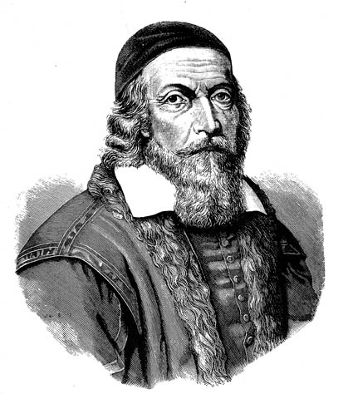
Ян Амос Коменский.
28.03 1592 - ?.11 1670
Научная сфера: Педагогика, дидактика
«Отец педагогики»
Механизм обучения, то есть учебный процесс, приводящий к результатам, Я.А.Коменский назвал «дидактической машиной».
Для неё важно отыскать:
1)цели;
2)средства достижения
этих целей;
3)правила использования
этих средств.
Ядро любой технологии в образовании:
Цель – средства – правила их использования – результат.

Slide 8

Разберёмся в понятиях
Метод…
Методика…
Технология…

Slide 9

Методы — это способы взаимосвязанной
деятельности педагога и ребенка,
которые способствуют накоплению
позитивного социального опыта,
содействующего социализации или
реабилитации ребенка.

Slide 10
Приём частное выражение метода, его
конкретизация.
Каждый метод реализуется через совокупность
отдельных приемов.
Приемы могут использоваться и вне зависимости от методов.
Э. Ш. Натанзон выделяет «созидающие» и «тормозящие» приёмы.
Cозидающие приемы: поощрение, внимание, просьба,
проявление огорчения, укрепление веры в собственные
силы ребенка, доверие и др.
Тормозящие приёмы: приказание, намек, ласковый
упрек, мнимое безразличие, мнимое недоверие,
проявление возмущения, осуждение, предупреждение,
взрыв и др.

Slide 11
Э́тя Шу́лимовна Натанзо́н
(Эте́ль Само́йловна)
(1920- — 1998)
— молдавский советский педагог, психолог.
Занималась проблемами обучения трудновоспитуемых детей. Автор монографий и учебных пособий по педагогике и школьной психологии.

Slide 12
Термин
«педагогические технологии»
1.Появился в США как термин «технологии в образовании»,
2.Видоизменился в «технологии образования» ,
3. «Педагогические технологии».
Такое преобразование термина отражало содержательное изменение самого понятия.

Slide 13
Технология – это совокупность приемов, которые применяются в каком-либо деле, мастерстве, искусстве
• Педагогическая технология – совокупность средств и методов воссоздания теоретически обоснованных процессов обучения и воспитания, которые позволяют успешно реализовывать задания образования
(В. Безпалько);

Slide 14
Педагогическая технология – совокупность психолого-педагогических установок, что определяют специальный набор форм, методов, средств, приемов обучения, средств воспитания; она является организационно-методическим инструментарием педагогического процесса
(Б. Лихачев)

Slide 15
Критерии технологичности
Системность. Педагогической технологии должны быть присущи все признаки системы:
логика процесса,
взаимосвязь всех его частей,
целостность.
Возможность управления:
планирование,
проектирование процесса обучения, воспитания,
поэтапная диагностика,
варьирование средствами и методами с целью коррекции результатов.

Slide 16
Критерии технологичности
Концептуальность:
- опора на определенную научную концепцию, которая содержит философское, психологическое, дидактичное и социально-педагогическое обоснование достижение цели.

Slide 17
Корни педагогической технологии
Две принципиально разные области:
технические науки – разработка и применение различных технических средств, способствующих повышению эффективности учебного процесса;
гуманитарная область знаний – педагогика (теория воспитания и обучения), в рамках которой возможна определенная заданность и воспроизводимость результатов воспитательной и образовательной деятельности.

Slide 18
А.С. Макаренко 20-30-е годы
Подлинное развитие педагогической науки связано с ее способностью «проектировать личность», т.е. задавать с полной определенностью качества и свойства личности, которые должны быть сформированы в процессе воспитания. ….«педагогика... обязана далеко вперед проектировать качества нового типичного человека, должна обгонять общество в его человеческом развитии».
…….должна быть общая программа воспитания и индивидуальный корректив к ней, следующий за качествами личности, направляющий эту личность в наиболее нужную форму.

Slide 19
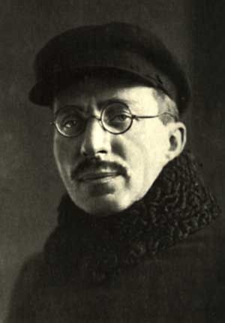
Макаренко
Антон Семенович
советский педагог и писатель.
1(13).3.1888, Белополье, Сумской области, —1.4.1939, Москва

Slide 20
Под педагогическими технологиями в широком смысле этого слова понимаются
систематические методы планирования, применения и оценивания всех процессов обучения и воспитания учащихся путем использования человеческих и технических ресурсов и взаимодействия между ними для достижения эффективности обучения. Технологический подход в педагогике ставит целью так построить процесс обучения и воспитания, чтобы было гарантировано достижение поставленных целей.

Slide 21
Технология???
Методика????

Slide 22
ТЕХНОЛОГИЯ -МЕТОДИКА
По отношению к методике педагогические технологии являются более узким понятием, так как методика подразумевает выбор определенной технологии.

Slide 23

Технология социальной работы – это
практическая деятельность социального работника, которая характеризуется рациональной последовательностью использования различных методов и средств с целью достижения качественных результатов труда.
Понятие «социальные технологии» возникло в социологии и также связано с возможностью программирования и воспроизведения результатов, которые заложены в развитии социальных процессов

Slide 24
Социально-педагогическая технология
- интегративная разновидность социальной и педагогической технологий.
Возможность разработки социально-педагогических технологий обусловлена тем, что социально-педагогическая деятельность, как и всякая другая разновидность социальной деятельности, имеет свою структуру, благодаря которой она может поэтапно расчленяться и последовательно реализовываться.

Slide 25

Сопровождать – следовать вместе с кем-то, находясь рядом и идя за кем-то…
Сопровождение – метод, обеспечивающий создание условий для принятия субъектом развития решений.
Педагогическое сопровождение – создание условий для самостоятельного решения учебных проблем.
Социально-педагогическое сопровождение всегда персонифицировано и направлено на ребёнка.
Обязательное условие социально-педагогического
сопровождения - поддержка ребёнка в построении им
социальных отношений.

Slide 26
Педагогическая поддержка – это
профессиональная деятельность педагогов в ОУ,
направленная на оказание помощи детям в решении их
проблем.
«Педагогическая поддержка - процесс совместного
с ребенком определения его собственных интересов,
целей и путей преодоления препятствий (проблем),
мешающих ему сохранить свое человеческое
достоинство и самостоятельно достичь желаемых
результатов в обучении, самовоспитании, общении,
образе жизни». О.С. Газман

Slide 27
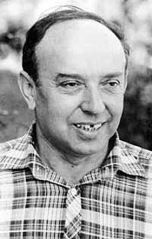
Олег Семёнович Газман
(1936-1996)
«Растить в себе человека можно
только помогая другому быть
человеком»
Один из теоретиков «коммунарского
движения», вдохновитель и разработчик
«педагогики поддержки».
Поэт и музыкант, один из первых
Директоров всероссийского пионерского
лагеря «Орленок» и
Подмосковного экспериментального
лагеря «Маяк», где положения педагогики
Поддержки проверялись на практике. В
последние годы руководил лабораторией
Центра педагогических инноваций РАО.

Slide 28
О.С. Газман
Позиция поддержки — это восстановление взрослым человеческих отношений с ребёнком.
«Послание» поддержки выглядит примерно так: «Мне не надо от тебя
больше того, что ты хочешь сам от себя. Но я рад выслушать тебя и помочь
тебе самому понять, чего же ты хочешь»

Slide 29
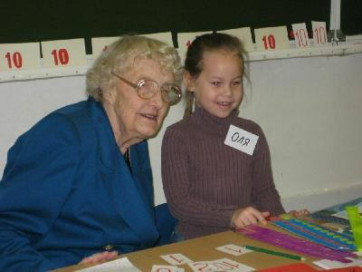
«Комментированное управление» заключается в том, что деятельностью класса на уроке руководит не только учитель, но и ученики, которые при выполнении заданий мыслят вслух и тем самым ведут за собой остальных, задавая уроку общий темп.
Система спец. тренировок обеспечивает прочное усвоение понятий, вырабатывает автоматизм умений и навыков,
Л. создаёт пед. ситуации, дающие ученику возможность высказать своё мнение, принять участие в коллективном поиске ответа.
Главное место отводится творческой самостоятельности учащихся, логике, доказательности рассуждений, а также языку, терминологии предмета. Постепенно к 4-му кл. «комментированное управление» переходит в «доказательное комментирование».
Лысенкова Софья Николаевна
(24.02 1924— 6.12 2012)
педагог-новатор, нар. учитель СССР (1990). С 1946, по окончании пед. класса ср. школы в Москве, работала учителем нач. классов

Slide 30
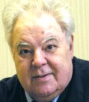
Владимир Абрамович Караковский
14.02 1932г.-3.03 2015г.
Доктор педагогических наук,член-корреспондент
РАО
…Из всех показателей оценки школы главным следует считать самочувствие в ней человека. Школа хороша, если в ней хорошо каждому ребенку и взрослому…

Slide 31
Воспитательная система В. А. Караковского
В.А.Караковский стал применять методику коллективного творческого воспитания (коммунарскую методику).
Воспитательная система, созданная в школе совместными усилиями педагогов, учащихся и их родителей, ориентирована на ценности практического гуманизма и предоставляет уникальные возможности для личностного роста и творческой самореализации детей и взрослых

Slide 32
Школьный коллектив
Постоянная интеграция педагогических воздействий,
высокий уровень неформальных межличностных
отношений (от всех к каждому).
Гуманные отношения - это основа воспитания
личности
Большую роль играют:
ситуация выбора,
достаточная степень свободы,
многовариативность различных
видов деятельности,

Slide 33
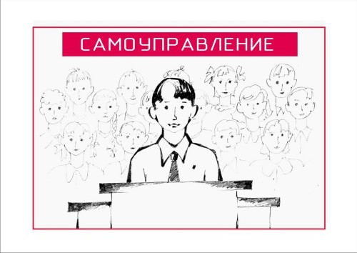
Самоуправление
Виды самоуправленческой деятельности:
участие в планировании, разработке, проведении и анализе ключевых дел школьного коллектива;
участие в работе педсовета;
работа в постоянных и временных органах самоуправления;
выполнение коллективных, групповых и индивидуальных поручений;
дежурство по школе, классу, спецпосту;
деятельность советов классов;
деятельность дежурных командиров (ДК);
участие в работе лагерных сборов;
работа педклассов…

Slide 34
Воспитательная система В. А. Караковского
1.Диалог
2. Групповая дискуссия
3. Метод педагогической ситуации
4.Создание условий для самореализации личности

Slide 35

Экспериментально установленные факты:
в памяти человека запечатлевается (при прочих равных условиях) до 90% того, что он делает, до 50% того, что он видит,
и только 10% того, что он слышит. Следовательно, да здравствует активное включение в соответствующее действие.

Slide 36

Санкции
Используется лишь одно наказание, как для
учителей, так и для учеников - моральное,
негласное осуждение.
С человеком, допускающий в своем поведении
отклонение от ценностей школы меньше
общаются эмоциональные лидеры коллектива,
на него меньше обращают внимания …

Slide 37
Социально-педагогическая деятельность начинается с постановки цели и задач, которые необходимо решить специалисту
– сформировать у ребенка навыки общения, которые по какой-либо причине у него отсутствуют,
помочь ребенку адаптироваться в новой среде и др.
Цель определит содержание деятельности, методы ее реализации и формы организации, которые взаимосвязаны между собой.

Slide 38
Основные компоненты деятельности
целеполагание,
выбор способов действия и его инструментария,
оценка результатов деятельности.
(Ц. С.ФОСПД, МСПД, КР)

Slide 39
С чего начинается решение проблемы???

Slide 40
Диагностирование проблемы включает
1.Обязательный этап сбора, анализа и систематизации информации, на основании которой может быть сделано то или иное заключение.
2. Поиск путей решения этой проблемы.
В ЗАКЛЮЧЕНИИ:
оценить, насколько правильно решена проблема ребенка.

Slide 41
Когда требуется принять коллективное решение или сгенерировать новую идею в очень жесткие сроки, может использоваться «мозговой штурм". Оптимальная продолжительность 30 минут.
Основные этапы:
определение проблемы, выбор генераторов идей и экспертов,
проведение обсуждения проблемы и запись выдвинутых идей,
обсуждение идей и ранжирование их по степени важности,
определение приоритетов и коллективный выбор наиболее ценной идеи.

Slide 42

Мозговой штурм…
Метод синектики…
Метод номинальных групп

Slide 43

Мозговой штурм
появился в Соединенных Штатах Америки в конце 30-х годов.
Стал известен широкому кругу специалистов с выходом в 1953 году. Книги А. Осборна
"Управляемое воображение: принципы и процедуры творческого мышления"

Slide 44

Американский журналист, один из основателей
Известного рекламного агентства BBDO (Batten, Barton,
Durstine & Osborn). В 1942 году он издал книгу, где
описал первый вариант мозгового штурма -brainstorming,
который использовался им и его сотрудниками в рекламном
агентстве ещё в конце 30-х годов XX века.
«Количество, количество и ещё раз количество!
Вот девиз дня…Чем больше попыток, тем больше
вероятность попадания в цель». .

Slide 45
Метод синектики разработан в 50-70-х годах в США У.Гордоном - президентом избретательской ассоциации в Кембридже и профессором Гарвардского университета.
Уильяма Гордона "Синектика: Развитие творческой способности».
Термин «синектика» заимствован из греческого языка и означает соединение разнородных элементов различного происхождения, их сращивание, сочетание, переплетение и взаимоувязка.

Slide 46
СИНЕКТИКА
При синектическом штурме допустима критика, которая позволяет развивать и видоизменять высказанные идеи.
Этот штурм ведет постоянная группа. Её члены постепенно привыкают к совместной работе, перестают бояться критики, не обижаются, когда кто-то отвергает их предложения.
В методе применены четыре вида аналогий — прямая, символическая, фантастическая, личная.

Slide 47
Метод номинальных групп
Метод был разработан Андре Л. Дельбеком и Эндрю Ван де Веном в 1968г. на основе социально-психологических исследований совещаний по принятию решений и согласования групповых суждений.

Slide 48
Метод номинальных групп
Инструкция по заполнению бланка
Выберите из обозначенных решений этой проблемы шесть, которые на Ваш взгляд, наиболее приемлемы для решения выбранной Вами проблемы.
Из шести выбранных Вами решений выберите то, которое, на Ваш взгляд, наиболее удачное.
Запишите в бланке номер выбранного Вами решения напротив цифры «6» (вес решения).
Из оставшихся пяти решений выберите то, которое, на Ваш взгляд, наименее удачное.
Запишите в бланке номер выбранного Вами решения напротив цифры «1» (вес решения).
Из оставшихся четырёх решений выберите наиболее удачное и запишите его напротив цифры «5» (вес решения).
Из оставшихся трёх решений выберите то, которое, на Ваш взгляд, наименее удачное и запишите его напротив цифры «2» (вес решения) и т. д.

Slide 49
БЛАНК РАНЖИРОВАНИЯ проблем.
Вес проблемы | Порядковый № проблемы
6
1
5
2
4
3

Slide 50

Технологии с использованием активных методов обучения
Принудительная активизация мышления,
когда обучаемый вынужден быть
активным независимо от желания.
Вовлеченность обучаемых
в деятельность– достаточно
длительное время, поскольку их
активность должна быть не
кратковременной или эпизодической, а в
значительной степени устойчивой
и длительной (т.е., например, в течение
всего занятия).

Slide 51

Технология «Обучение в сотрудничестве».
Обучение в сотрудничестве предполагает групповую совместную работу учащихся. Учащиеся осваивают ряд алгоритмов, приемов, технологий совместного принятия решений, выработки общей стратегии действий, которые успешно используют в дальнейшем в ходе дискуссий, проектов и т.д.
уделяется внимание достижению целей и успеху всей группы в ходе самостоятельной работы над какой-либо темой или проблемой.
Важно, чтобы каждый член команды овладел какими-либо знаниями, умениями и навыками, и вся группа заинтересована в этом, поскольку от вклада каждого зависит успех всей команды.

Slide 52

Эта технология сводится к трём основным принципам:
1.Награду команда получает одну на всех : баллы, сертификат, значки отличия, похвала и др.
2. Индивидуальная ответственность каждого за свои собственные успехи и успехи членов команды. Это стимулирует участников следить за успехами друг друга, приходить на помощь друг другу.
3. Равные возможности для достижения успеха (каждый приносит очки команде, зарабатывая их путём улучшения предыдущих результатов). Сравнение результатов происходит со своими собственными результатами. Это стимулирует к занятиям.

Slide 53
Самостоятельная творческая выработка решений, повышает степень мотивации и эмоциональность обучаемых.
? ? ?
КОГДА возможно постоянное взаимодействие обучаемых и педагогов посредством прямых и обратных связей????

Slide 54
Менторинг
Коучинг

Slide 55

Коучинг
Помощь учащемуся в том, чтобы он самостоятельно нашел решение той или иной реальной проблемы
Помочь "открыть свою технику" или, как говорят, «поймать свою игру»
Возможность научить другого большему, чем знаешь и умеешь сам
Стимулирует к более глубокому осознанию своих целей, ресурсов и ограничений
«Про будущее действие", а не "про прошлые ошибки", хотя для этих целей прошлый опыт может быть объектом обсуждения и исследования

Slide 56
Менторинг -
один из методов обучения и развития персонала, при котором более опытный сотрудник (ментор) делится имеющимися знаниями со своими протеже на протяжении определенного времени.
В России известен как наставничество.
Для многих людей «неофициальный» менторинг является частью повседневной жизни — им становится содействие педагогов, друзей, родственников, знакомых и незнакомцев.
?

Slide 57
Этапы коучинга
Установление взаимоотношений коучинга, заключение "контракта на содостижение" конкретной цели.
Согласование правил работы:
· ребёнок: высказывает просьбу помочь;
· педагог (коуч): объясняет правила игры и помогает сформулировать ожидания в целом.
2. Определение задач для конкретной встречи:
· педагог : детализирует задачу на конкретную встречу совместно с ребёнком;
· ребёнок: уточняет свои ожидания от конкретной встречи.

Slide 58
Этапы коучинга
3. Исследование текущей ситуации (проблемы):
·педагог: старается понять текущую ситуацию (проблему) и отношение к ней ребёнка и помочь в том же самому ребёнку, задавая вопросы и активно слушая;
·ребёнок: исследует ситуацию и свое отношение к ней совместно с педагогом.
4. Определение внутренних и внешних препятствий на пути к результату:
·педагог: старается понять, что мешает ребёнку в достижении цели, и помочь ему в осознании и исследовании препятствий;
· ребёнок: исследует свои внутренние и внешние препятствия…

Slide 59
Этапы коучинга
5. Выработка и анализ возможностей для преодоления препятствий:
·педагог: задает вопросы и использует другие методы, провоцирующие ребёнка к поиску решений и преодолению ограничений;
·ребёнок: исследует возможности для преодоления препятствий.
6. Выбор конкретного варианта действий и составление плана:
· педагог : помогает ребёнку в анализе возможностей;
· ребёнок: анализирует возможности, выбирает конкретный вариант и составляет план действий.
7. Педагог и Ребёнок договариваются о том, что конкретно должно быть сделано к следующей встрече (определенному сроку):
· следующий коучинг всегда начинается с обзора - "что сделано, что удалось и что можно было сделать лучше".

Slide 60

Различия коучинга и менторинга
Ментор знает как сделать лучше
Коуч помогает отыскать собственное решение.
Ментор принимает решение за метод
Коуч передает ответственность ребёнку.
У ментора решение готово
В коучинге решение рождается.

Slide 61
Деловая игра как метод активного обучения
Деловая игра является сложно устроенным методом обучения, поскольку может включать в себя целый
комплекс методов активного обучения, например:
дискуссию, мозговой штурм, анализ конкретных ситуаций, действия по инструкции, разбор почты и т.п.
В зависимости от того, какой тип человеческой практики воссоздается в игре и каковы цели участников, различают деловые игры учебные, исследовательские, управленческие, аттестационные.
Деловая игра – не только комплекс методов обучения, но и методы оценки, изучения, управления.

Slide 62
Деловая игра, работа в команде
Работа в команде, формирует навык коллективных действий, обучает сопоставлять спектр общих и личных задач. Идёт обмен ролями, дающий возможность изучить проблему с разных сторон.
Итогом ДИ служит выработка многочисленных решений сложившейся проблемы и их анализ.
Обычная продолжительность деловых игр — от 1 часа до нескольких дней.
В игре могут участвовать несколько команд, имеющих как общие, так и различные задачи.

Slide 63
Эффективность
Исследования показали, что при сравнении ДИ и соответствующей ей по содержанию традиционной формы обучения уровень усвоения знаний существенно различается: в «игровой группе» он составил 79,3% материала, а в обычной группе — 54%.
Через две недели материал помнили соответственно 64,9% и 11,8% обучавшихся.
Через четыре — 49% и 8,5%, а через шесть недель — 32% и 5%.
Деловые игры позволяют:
расширить спектр видения ситуации, найти новые способы действий,
демонстрируют последствия принятых решений, позволяя проверить альтернативные варианты.

Slide 64
К недостаткам игрового метода можно отнести:
упрощенность обстановки, в которой действуют игроки, по сравнению с реально возможной,
статичность заданных взаимоотношений.
Однако это не снижает ценности метода и возможности его по моделированию действительности.

Slide 65
Формируемые навыки
Коммуникативные навыки — умение общаться, воспринимать и передавать вербальную и невербальную информацию, навыки убеждения, умение идти на компромиссы и умение сказать нет, умение вести трудный разговор, умение отстоять свою позицию и интересы группы.
Развивающие навыки — внимание, память, умение анализировать, просчитывать варианты, креативность.
Волевые навыки — организованность, умение планировать свое время (тайм-менеджмент), умение ставить цели и добиваться их.
Командные навыки — умение работать в команде.
Лидерские навыки — уверенность, независимость от чужого мнения, умение гибко реагировать в меняющихся условиях, навыки презентации и самопрезентации, публичного выступления, умение чувствовать себя свободно, находясь в центре внимания, навыки решения сложных и конфликтных ситуаций, навыки работы в ситуации высокой неопределенности.

Slide 66
Имитационные игры
«Потерпевшие кораблекрушение»
Развивает: навыки принятия групповых решений, умение наблюдать, анализировать.
По условиям игры участники потерпели кораблекрушение. Им предлагается выбрать необходимые для выживания предметы из списка, сначала в индивидуальном порядке, затем всей группой.
По окончании дискуссии зачитывается «правильный» список ответов, предложенный экспертами NASA для спасения при авариях.
http://igrology.ru/efficiency
Информация, которую человеку предоставляет реальность, как правило, неточна и обрывочна, в игре же она только неполная. Возможность оперировать точными данными повышает доверие к результатам и личную ответственность участников.

Slide 67
Ролевые игры
«Репка»
Развивает: навыки направленного продвижения идеи, диагностики наступления состояния предготовности к совершению сделки, перевода беседы в стадию завершения.
Выбирается шесть участников на роли Дедки, Бабки, Внучки т. д. Дедка начинает договариваться с бабкой, чтобы она пошла помогать тянуть репку. Бабка занята своими делами и согласится помочь только если то, что говорит дедка, ее убедит и мотивирует. Далее они вместе с дедкой начинают убеждать внучку и т. д.
При анализе обращают внимание на методы, с помощью которых удалось убедить собеседника, и на те моменты, в которых видно переходное состояние собеседника (поведенческие стереотипы, которые можно отследить и использовать при завершении продажи).

Slide 68
Блиц-игры для работы с информацией
«Выбери главное».
Задание:
Приготовить бумагу и карандаш.
Быстро и внимательно прочитать предлагаемый текст.
Назвать ключевые слова, отражающие суть текста.
Привести пять предложений, кратко характеризующих тему.
Сформулировать выводы к тексту.
Придумать пять вопросов к тексту.
Оценивается:
Способность к обобщению и выведению главного в учебном материале.
Лучшие варианты.
Результат работы каждого.

Slide 69
Подготовка к деловой игре
  Прежде чем приступить к использованию деловой игры в учебном процессе, рекомендуется начинать с имитационных упражнений. Они отличаются меньшим объемом и ограниченностью решаемых задач.
  Имитационные упражнения ближе к учебным играм. Их цель – предоставить учащимися возможность в творческой обстановке закрепить те или иные навыки, акцентировать внимание на каком-либо важном понятии, категории, законе.
  В условии должно содержаться обязательное противоречие, то есть в имитационном упражнении есть элемент проблемности.
  После имитационных упражнений можно переходить к деловым играм.

Slide 70
Основные этапы ДИ
Этап подготовки аудитории, участников и экспертов. Определяется режим работы, формулируется главная цель занятия, обосновывается постановка проблемы и выбора ситуации. Выдаются пакеты материалов.
Этап изучения ситуации, инструкций, установок. Собирается дополнительная информация. При необходимости слушатели обращаются к пропагандисту и экспертам за консультацией. Допускаются предварительные контакты между участниками игры.
Этап проведения – процесс игры. С момента начала игры никто не имеет права вмешиваться и изменять ее ход.
Этап анализа, обсуждения и оценки результатов игры. Выступления экспертов, обмен мнениями, защита обучающимся своих решений и выводов. В заключение педагог констатирует достигнутые результаты, отмечает ошибки, формулирует окончательный итог занятия.

Slide 71
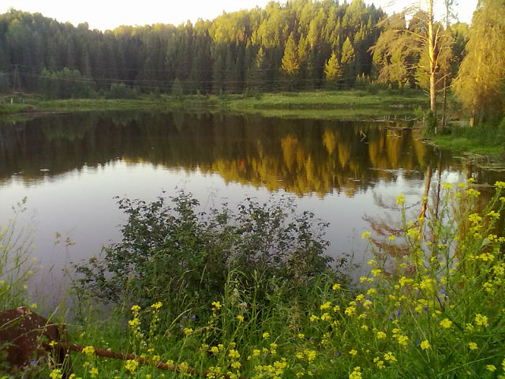
Спасибо за внимание
кандидат пед.наук, доцент Е.Н. Лекомцева lencom23@mail.ru

